Slide 1



Chào mừng các con đến với tiết học

Slide 2


NHÌN HÌNH VIẾT CHỮ
Khởi động
cái ghế

Slide 3
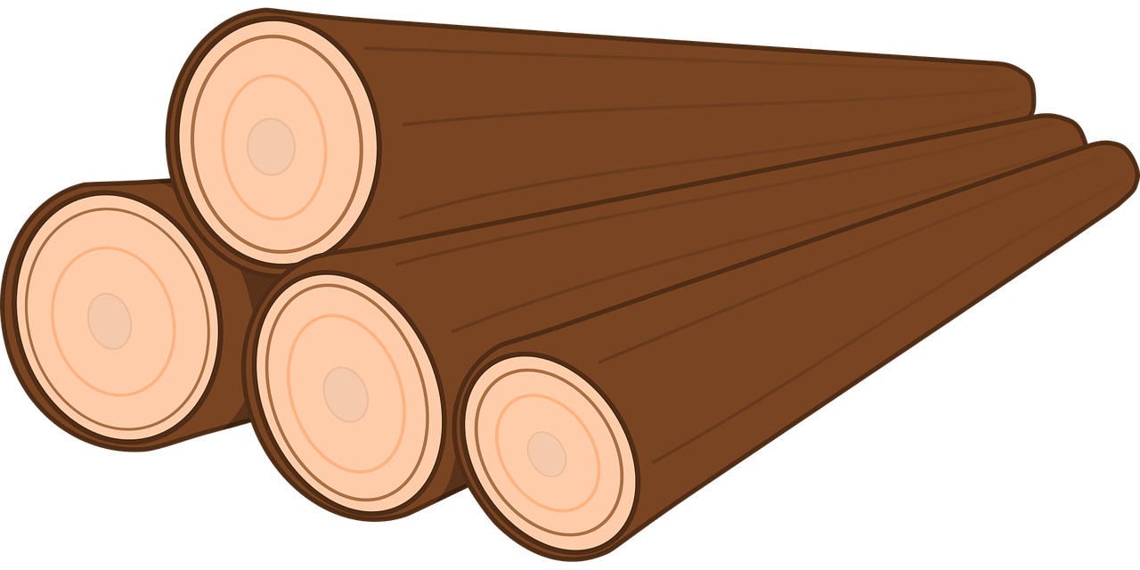
NHÌN HÌNH VIẾT CHỮ
Khởi động
khúc gỗ

Slide 4
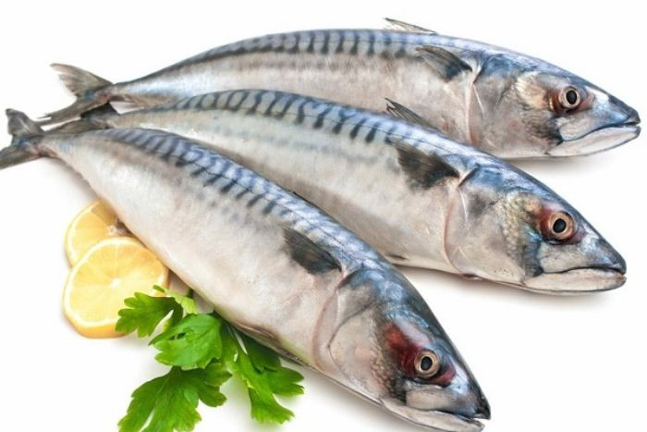
NHÌN HÌNH VIẾT CHỮ
Khởi động
cá nục

Slide 5


Thứ …. ngày … tháng ….. năm 2022
Nghe – viết: Mùa vàng
S/20

Slide 6

Thứ tư ngày 8 tháng 2 năm 2023
Viết
Mùa vàng

Slide 7
1
Nghe – viết.
Mùa vàng
Để có cái thu hoạch, người nông dân phải làm rất nhiều việc. Họ phải cày bừa, gieo hạt và ươm mầm. Rồi mưa nắng, hạn hán, họ phải đổ mồ hôi chăm sóc vườn cây, ruộng đồng. Nhờ thế mà cây lớn dần, ra hoa kết trái và chín rộ.

Slide 8
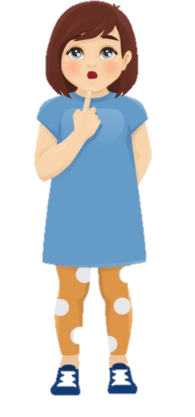
Mùa vàng
Nội dung bài viết gồm có mấy câu?
Cần chú ý gì khi viết chữ đầu đoạn?
Để có cái thu hoạch, người nông dân phải làm rất nhiều việc. Họ phải cày bừa, gieo hạt và ươm mầm. Rồi mưa nắng, hạn hán, họ phải đổ mồ hôi chăm sóc vườn cây, ruộng đồng. Nhờ thế mà cây lớn dần, ra hoa kết trái và chín rộ.
Để có cái thu hoạch, người nông dân phải làm rất nhiều việc. Họ phải cày bừa, gieo hạt và ươm mầm. Rồi mưa nắng, hạn hán, họ phải đổ mồ hôi chăm sóc vườn cây, ruộng đồng. Nhờ thế mà cây lớn dần, ra hoa kết trái và chín rộ.

Slide 9
Mùa vàng
Từ nào dễ viết lẫn trong bài?
Để có cái thu hoạch, người nông dân phải làm rất nhiều việc. Họ phải cày bừa, gieo hạt và ươm mầm. Rồi mưa nắng, hạn hán, họ phải đổ mồ hôi chăm sóc vườn cây, ruộng đồng. Nhờ thế mà cây lớn dần, ra hoa kết trái và chín rộ.

Slide 10
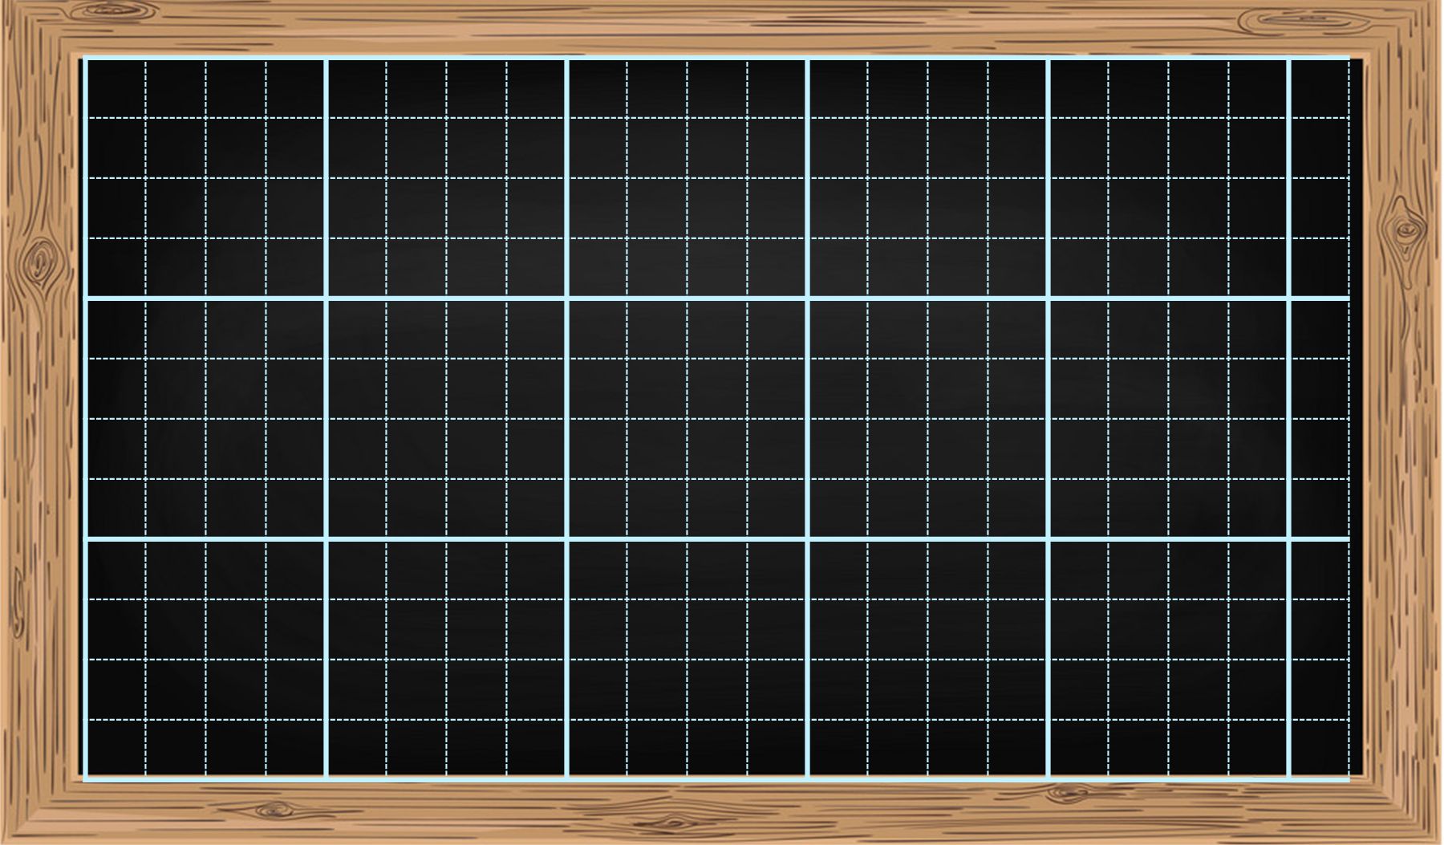
κu hĲε
gΗ;o hạt

Slide 11
ruộng đồng
εăm sŉ

Slide 12
Thứ năm ngày 10 tháng 2 năm 2022
Viết
Mùa vàng
Để có cái κu hĲε, wgưƟ wŪg dân ιải làm
ǟất ηΗϛu νμİc. Họ ιải cày λẂa, gΗ;o hạt và ươm
mầm. Rē jưa wắng, hạn hán, họ ιải đổ mồ hôi
εăm sŉ νΰŊ cây, ǟuųg đŬg. Nǖờ Όı jà cây
lņ dần, ǟa hΞ ΓĞt Ǉrái và εín ǟộ.

Slide 13

2. Tìm tiếng bắt đầu bằng ng hoặc ngh thay cho ô vuông
Cuốc con về nghỉ hè
Trong đầm sen bát ngát
Lá xanh xòe ô che
Hoa đưa hương ngào ngạt
(Theo Nguyễn Văn chương)

Slide 14
Quy tắc chính tả
nghĩ
ngà
i
a
nghé
ngổn
ngh
e
ng
ô
nghề
…
ê
…

Slide 15
3. Chọn a hoặc b
a. Chọn r, d hoặc gi thay cho ô vuông.
Mưa giăng trên đồng
Uốn mềm ngọn lúa
Hoa xoan theo gió
Rải tím mặt đường
b. Chọn tiếng trong ngoặc thay cho
sức
- Vườn cây tươi tốt nhờ công (sức/sứt) lao động của các cô bác nông dân.
- Đầu xuân dân làng nô (nức/nứt) ra đồng để trồng cấy.
- Nhiều loại củ quả được dùng để làm (mứt/mức) Tết.
nức
mứt

Slide 16



Củng cố
nghành
sứt mẻ
giẻ lau
ngành
sức mẻ
dẻ lau

Slide 17
DẶN DÒ
Hoàn thành bài
Xem lại bài đã học
Chuẩn bị bài mới

